Slide 1

муниципальное бюджетное дошкольное образовательное учреждение «Детский сад комбинированного вида №383» городского округа Самара «Использование разнообразных техник нетрадиционного рисования» тема «Синеокая Гжель» Выполнила: воспитатель Гущина Л. М.

Slide 2
Введение
Наиболее значимым и актуальным в дошкольном возрасте является рисование. Рисование - очень интересный и в то же время сложный процесс. Используя различные техники рисования, в том числе и нетрадиционные воспитатель прививает любовь к изобразительному искусству, вызывает интерес к рисованию. В детском саду могут использоваться самые разнообразные способы и приемы нетрадиционного рисования. Многие ученые считают, что все
виды нетрадиционного рисования можно вводить с раннего
возраста, знакомя детей с особенностями техники (Эйнон Д. , Колдина Д.Н. и др.). Отличие состоит лишь в степени участия воспитателя в процессе рисования.

Slide 3
Существует много техник нетрадиционного рисования, их необычность состоит в том, что они позволяют детям быстро достичь желаемого результата. Например, какому ребёнку будет интересно рисовать пальчиками, делать рисунок собственной ладошкой, ставить на бумаге кляксы и получать забавный рисунок. Изобразительная деятельность с применением нетрадиционных материалов и техник способствует развитию у ребёнка:
Мелкой моторики рук и тактильного восприятия;
Пространственной ориентировки на листе бумаги, глазомера и зрительного восприятия;
Внимания и усидчивости;
Мышления;
Изобразительных навыков и умений, наблюдательности, эстетического восприятия, эмоциональной отзывчивости;
Кроме того, в процессе этой деятельности у дошкольника формируются навыки контроля и самоконтроля.
Таким образом, задачами моей работы является знакомство детей дошкольного возраста с техниками нетрадиционного рисования, формирование интереса к
рисованию и развитие психических процессов (внимание, речь, восприятие, мышление, воображение).

Slide 4
Одной из разновидностей нетрадиционной техники рисования является рисование ватными палочками. Для этого увлекательного занятия предлагается краска «гуашь» и ватные палочки. Дети набирают краску на палочку, и мягким прикосновением к бумаге рисуют что-нибудь. Предлагаемый метод рисования не требует от детей умелого изображения тонких линий, несущих важную художественную нагрузку. Достаточно знать и уметь рисовать палочки, точки, геометрические фигуры в разных сочетаниях, причем не обязательно правильной формы. В процессе закрашивания предмета неточности не влияют на восприятие рисунка, а нарисованные предметы получаются более приближенными к реальным.

Slide 5
Ещё один вид пластилинография. Пластилинография – это создание плоскостных (рельефных) картин из пластилина, с изображением выпуклых, полуобъемных объектов на горизонтальной поверхности. Пластилинография имеет 2 смысловых слова: «пластилин» (материал, используемый в работе) и «графия» (создавать, изображать) . Занятие лепкой комплексно воздействуют на развитие ребенка: - повышает сенсорную чувствительность, т.е. способствует тонкому восприятию формы, фактуры, цвета, пластики; - развивает воображение, пространственное мышление, общую ручную умелость, мелкую моторику; синхронизирует работу обеих рук; - формирует умение планировать работу по реализации замысла, предвидеть результат и достигать его; - но самое важное и ценное заключается в том, что лепка наряду с другими видами изобразительного искусства развивает ребенка эстетически. Он учится видеть, чувствовать, оценивать и созидать по законам красоты.

Slide 6
Цель:
Закрепить умение детей рисовать ватными палочками и пластилином .Украшать предметы Гжельской росписью.
Задачи:
1. Закрепление знаний детей о гжельской росписи, ее основных элементах.
2. Развитие декоративного творчества детей, умения создавать узоры по мотивам гжельской росписи.
3. Воспитание интереса к народным промыслам России.
4. Расширение представлений детей о народных промыслах России — гжельской росписи.
5. Совершенствование диалогической речи, умения
выразительно читать стихотворения.

Slide 7
Основной этап работы
Обучение детей нетрадиционным техникам рисования( ватные палочки, пластилинография);
Ознакомление детей с историей возникновения промысла Гжель;
Обучение детей простым элементам росписи (прямые линии, точки, сеточки, капельки);
Рисование узора на бумаге; • Украшение чайника гжельским узором
(пластилин);

Slide 8
Фоторепортаж
о проделанной работе

Slide 9
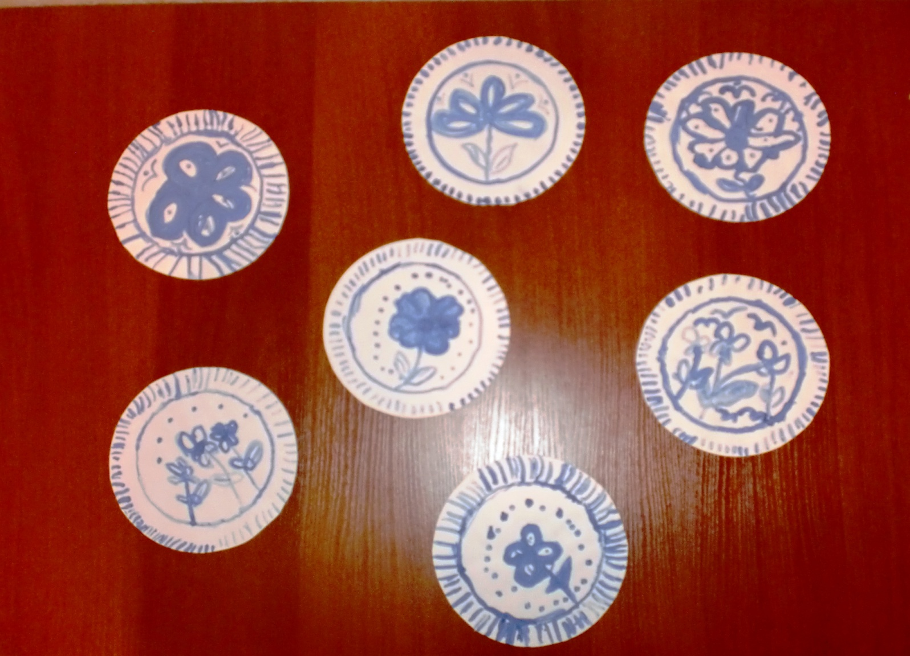

Slide 10
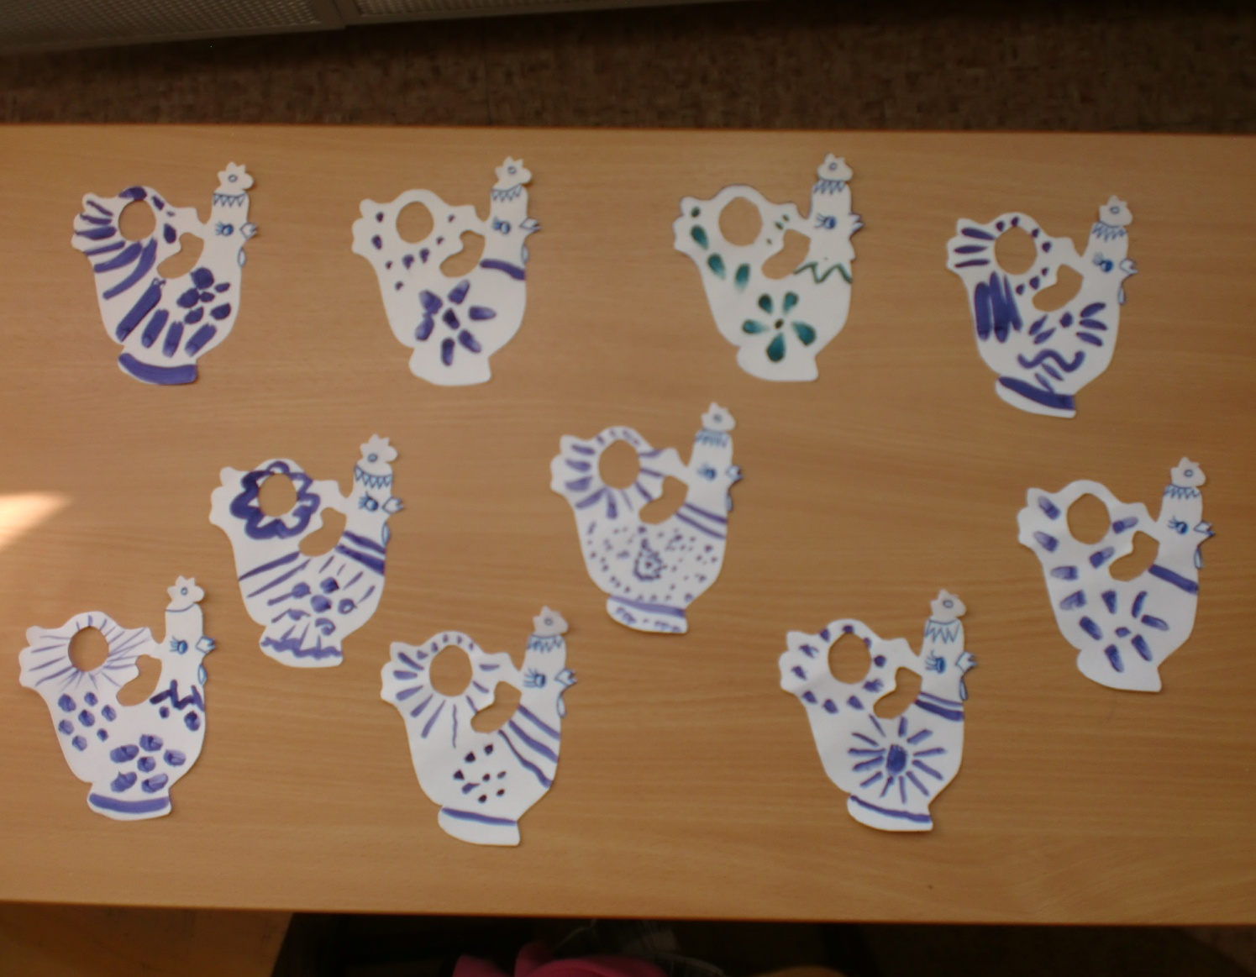

Slide 11
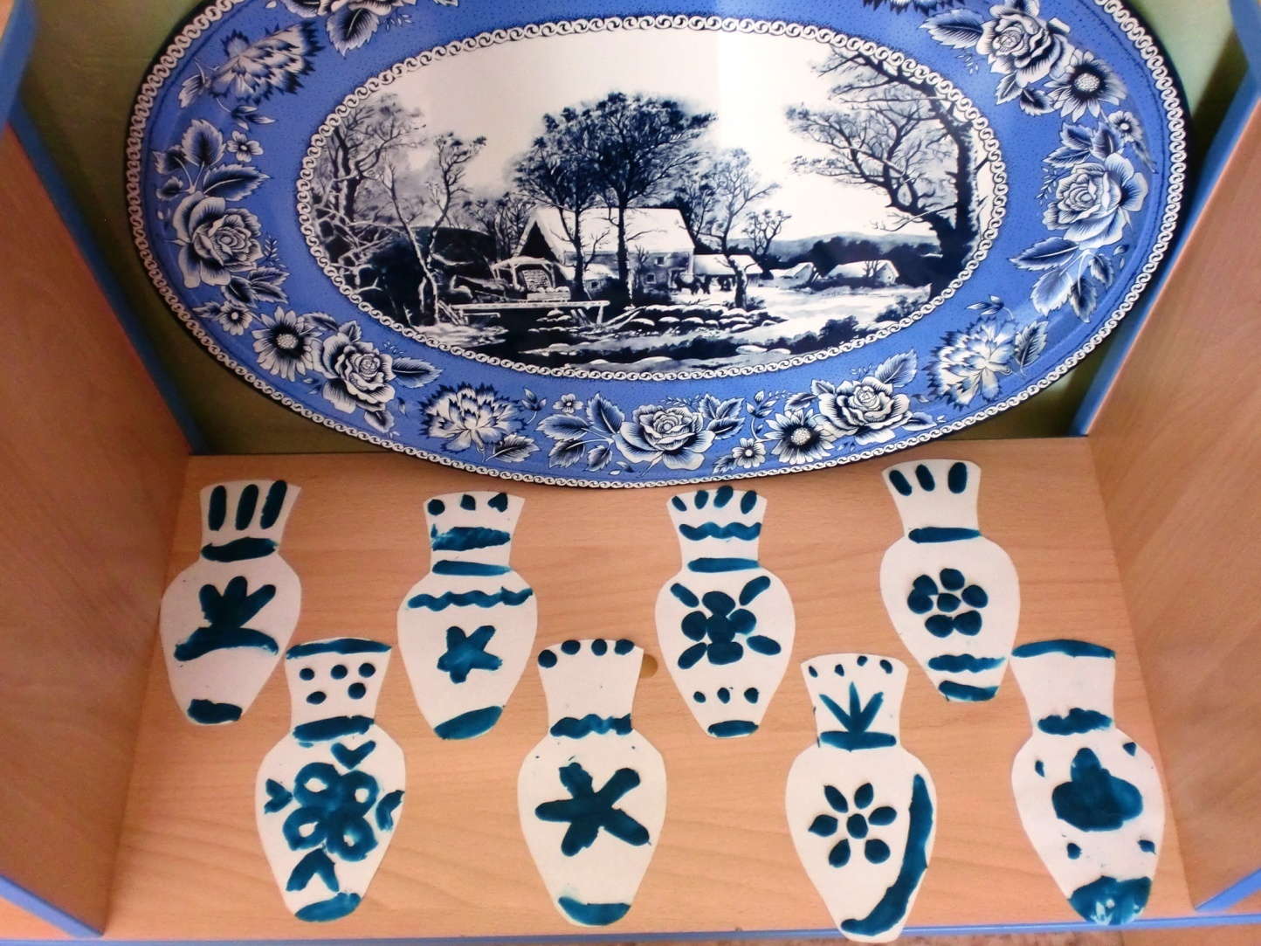

Slide 12
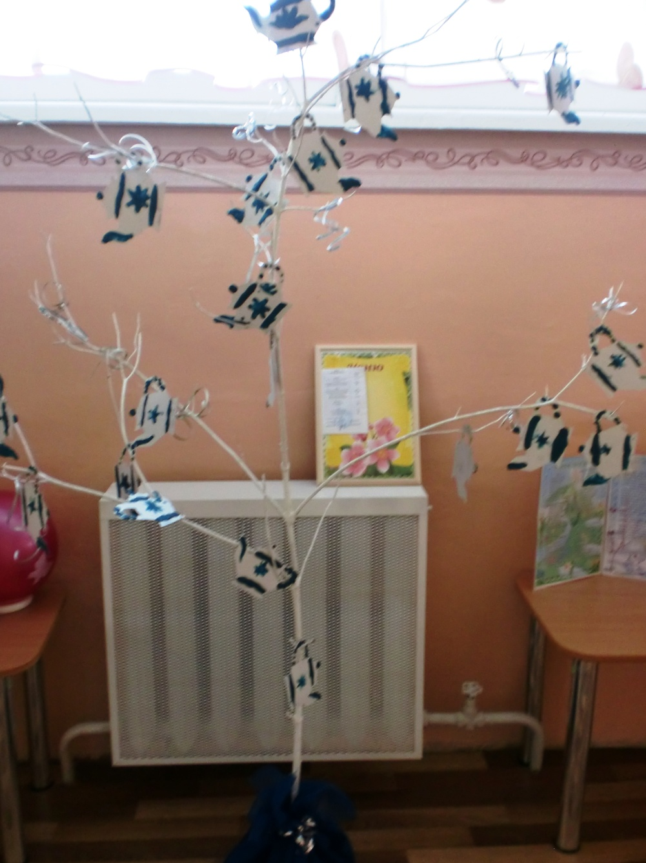

Slide 13
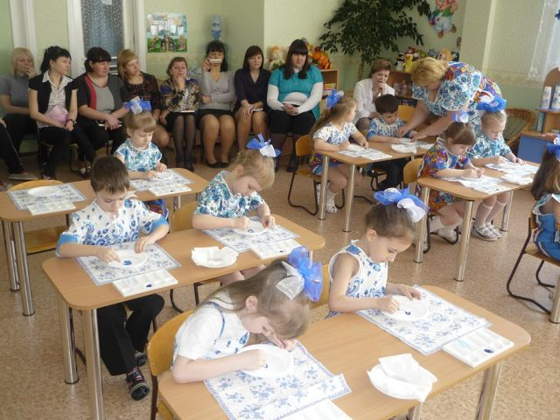
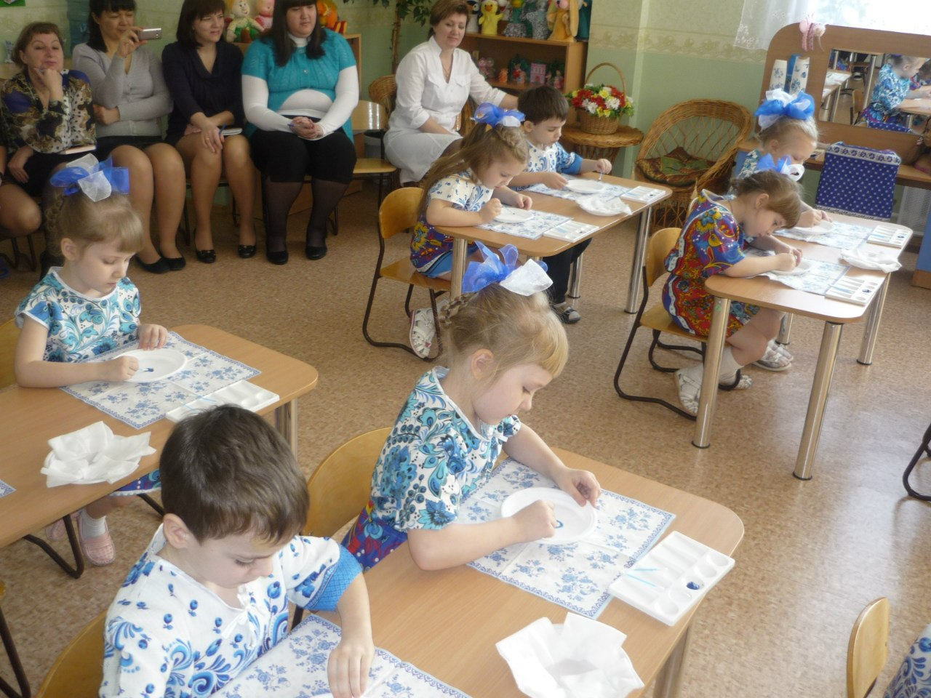

Slide 14
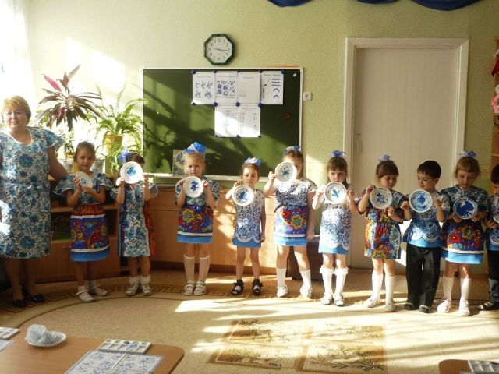

Slide 15
Таким образом, разнообразие нетрадиционных техник рисования ставит новые задачи и заставляет все время что-нибудь придумывать. Умение создавать новое, необычное, нестандартное дано с рождения не каждому, но многие профессии, жизненные ситуации требуют наличия именно этих качеств. Поэтому в детских дошкольных учреждениях необходимо достаточно много уделять внимания фантазированию, развитию нестандартного видения мира, творческому решению задач.

Slide 16


